Slide 1
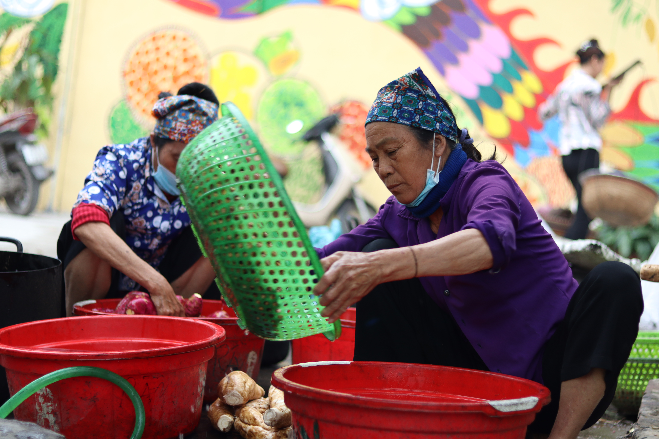

Tiếp cận một cộng đồng khác:
Từ góc nhìn nhân học

Slide 2
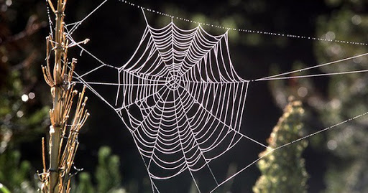
Giới thiệu
Nhân học là một bộ môn khoa học liên ngành, nghiên cứu về bản chất con người và xã hội con người một cách tổng thể (holistic approach)
Văn hóa là một khái niệm trung tâm trong nhân học, bởi văn hóa giúp giải thích tại sao con người như chúng ta thấy và tại sao họ lại làm điều họ đang làm.
Văn hóa cũng như xã hội, không tĩnh tại, luôn biến đổi, đa dạng và chứa đựng nhiều mâu thuẫn

Slide 3
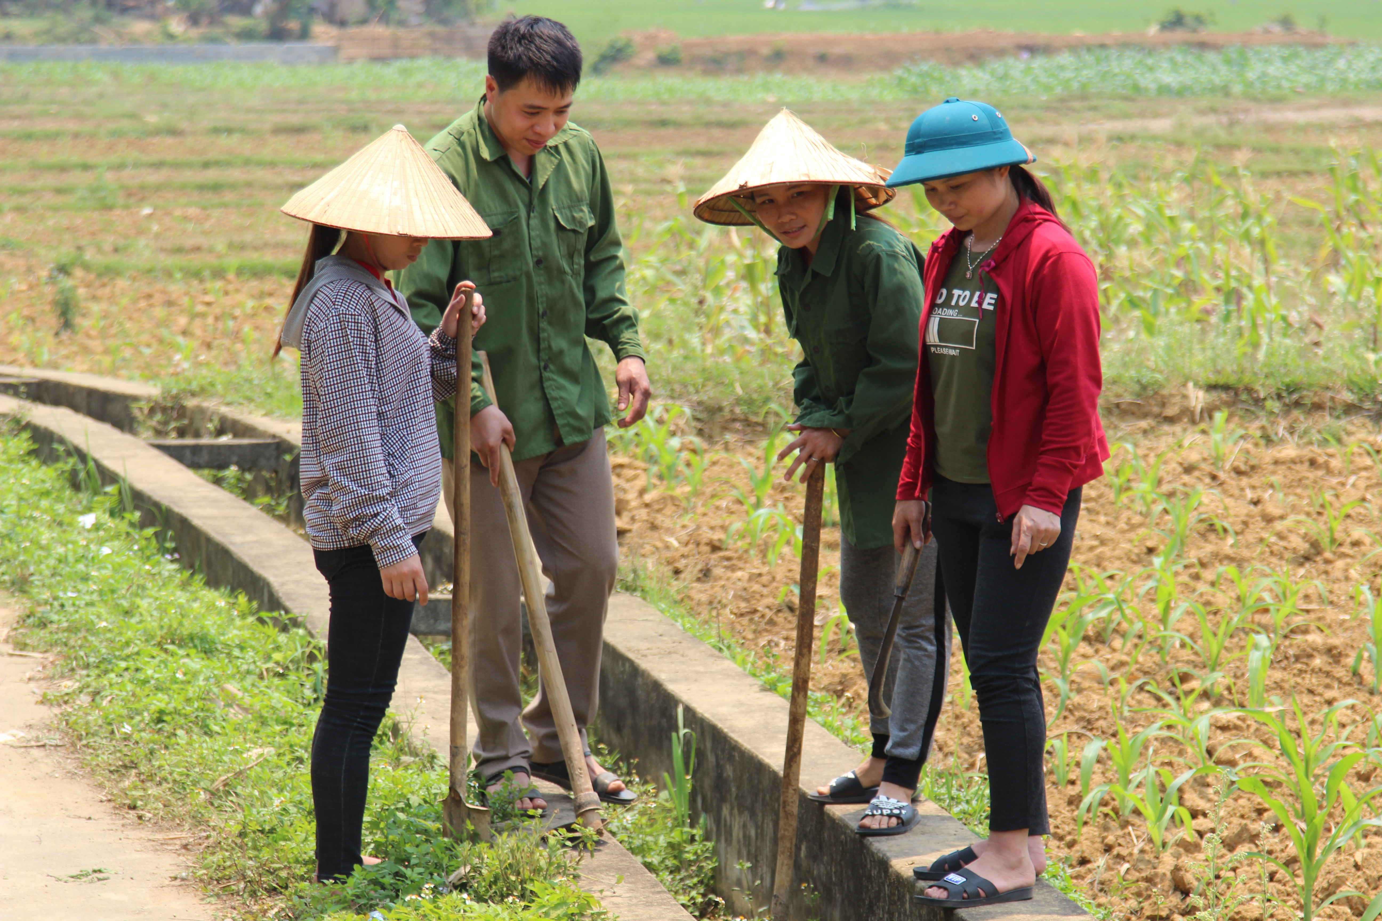
Theo quan điểm tổng thể và tương đối văn hóa, với cách tiếp cận từ bên trong ra, và từ dưới lên, nhân học giúp chúng ta hiểu được những khái niệm, giá trị và cách nghĩ của những con người sống trong các xã hội khác với chúng ta.
Phương pháp nghiên cứu cơ bản nhất của nhân học là điền dã với các kỹ năng quan sát tham dự, lắng nghe quan điểm của người dân, thấu hiểu tâm lý – văn hóa, nhu cầu, nguyện vọng của họ như là họ diễn giải chứ không phải cái nhìn áp đặt từ bên ngoài;

Slide 4
Nguyên tắc cơ bản 1: Tôn trọng sự đa dạng và khác biệt
Xã hội con người không đồng nhất mà tồn tại những sự đa dạng và khác biệt giữa các tộc người về ngôn ngữ, lối sống, hoạt động kinh tế, thực hành tôn giáo tín ngưỡng, hệ giá trị, cấu trúc xã hội,
Thậm chí trong mỗi nhóm tộc người cũng luôn tồn tại sự khác biệt về mức độ tiếp cận các nguồn lực, khả năng kinh tế, vị trí xã hội và quan hệ quyền lực, vai trò và bình đẳng giới, các nhu cầu và mong muốn, mức độ tổn thương, v.v..., giữa các thành viên của cộng đồng
Mọi tiếng nói (voice) đều có giá trị nên cần lắng nghe người vốn ít khi được cất tiếng nói trong xã hội thuộc mọi lứa tuổi, giới, địa vị
Cần thu thập những câu chuyện thực (narratives) như là nguồn thông tin sơ cấp quan trọng chứ không phải nghe kể lại.

Slide 5
Nguyên tắc cơ bản 2: Hiểu quan điểm của người địa phương
Học cách hiểu về văn hóa của các cộng đồng khác như cách các chủ thể văn hóa của cộng đồng đó hiểu.
Học cách nghĩ về một vấn đề nào đó giống như cách mà người dân địa phương suy nghĩ.
Lắng nghe tích cực, không thành kiến. Tôn trọng sự khác biệt chính là cơ sở để có thể biết lắng nghe tích cực, tôn trọng và gợi mở cho nguời dân trình bày những gì họ nghĩ.

Slide 6
Nguyên tắc cơ bản 3: Người dân là chủ thể sáng tạo (active agents)
Người dân địa phương là những chủ thể chủ động, có khả năng giải quyết các vấn đề của riêng họ. Họ không phải là những người tiếp nhận một cách thụ động những gì mà các chương trình phát triển đưa đến.
Người thực thi chính sách phát triển chỉ nên đóng vai trò điều phối (facilitators), chứ họ không nên tự coi mình là “phát triển” hơn, thông minh hơn, và vì thế, có thể giúp người dân quyết định những gì người dân cần
Cả cán bộ và người dân có mối quan hệ liên chủ thể, cùng bàn bạc, học hỏi để tìm ra giải pháp tối ưu cho cộng đồng
Có quan điểm phản thân trong tiếp cận với người dân để luôn xem xét lại cảm xúc, phản ứng và động cơ của mình

Slide 7
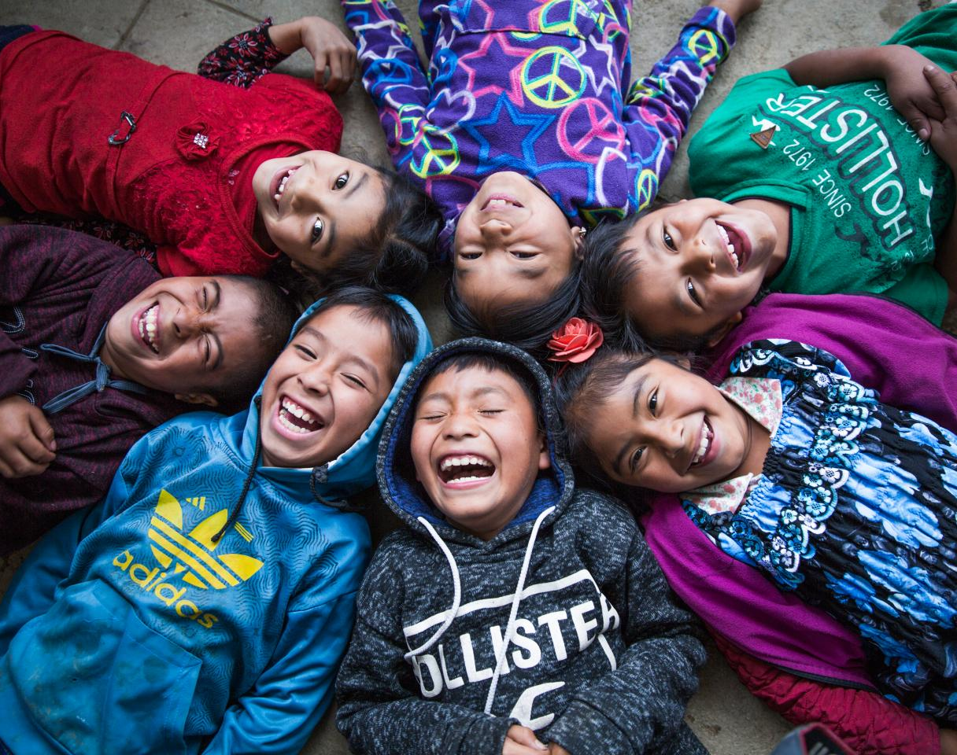
Mục đích chính của việc sử dụng phương pháp nhân học là để tăng quyền cho nguời dân và phát triển bền vững

